Slide 1
ИСКУССТВО
БЫТЬ
СЧАСТЛИВЫМ

Slide 2
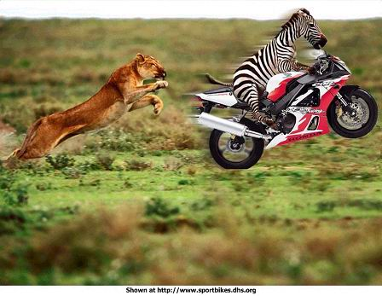
НУЖНО ИМЕТЬ ЦЕЛЬ И
СТРЕМИТЬСЯ
К НЕЙ

Slide 3
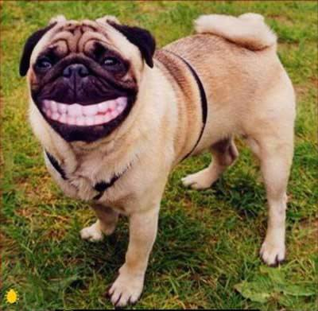
НУЖНО УМЕТЬ ВСЕГДА
УЛЫБАТЬСЯ

Slide 4
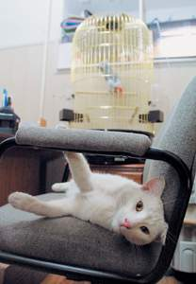
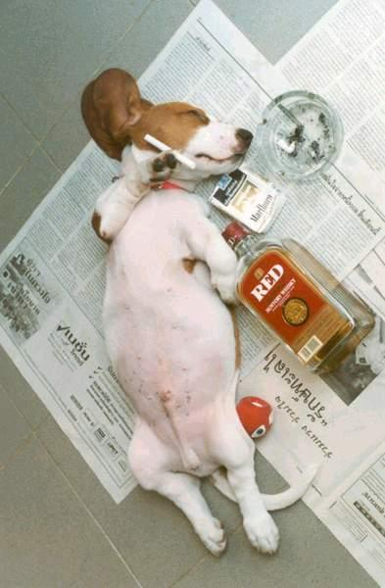
ИНОГДА НУЖНО ПОЗВОЛИТЬ
СЕБЕ РАССЛАБИТЬСЯ

Slide 5
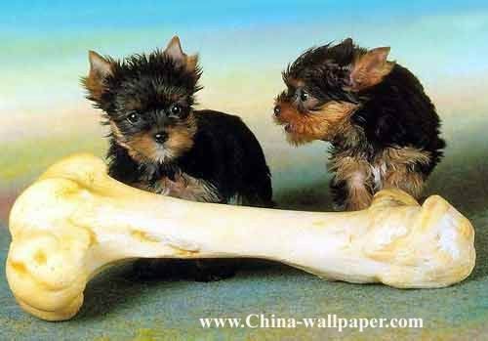
НУЖНО УМЕТЬ ДЕЛИТЬ РАДОСТИ
С БЛИЖНИМИ

Slide 6
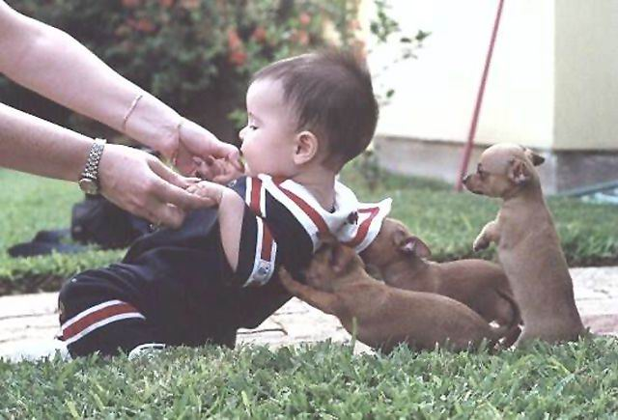
НУЖНО ПОЛУЧАТЬ УДОВОЛЬСТВИЕ
ОТ ПОМОЩИ ЛЮДЯМ

Slide 7
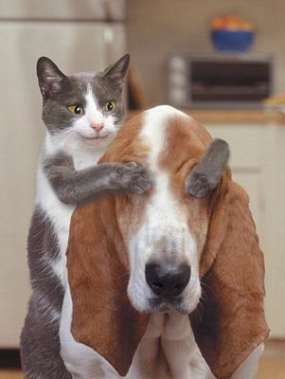
НУЖНО БЫТЬ НЕМНОГО
РЕБЕНКОМ

Slide 8
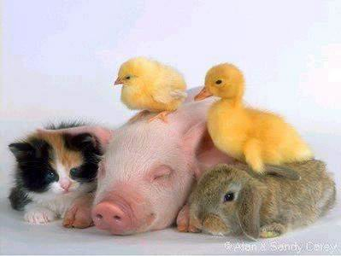
НУЖНО УМЕТЬ СХОДИТЬСЯ
С РАЗНЫМИ ЛЮДЬМИ

Slide 9
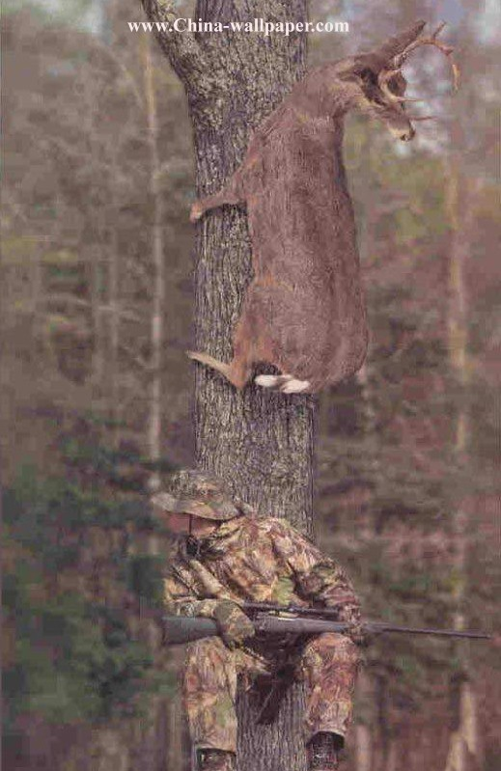
НУЖНО ОБЛАДАТЬ ЧУВСТВОМ
ЮМОРА

Slide 10
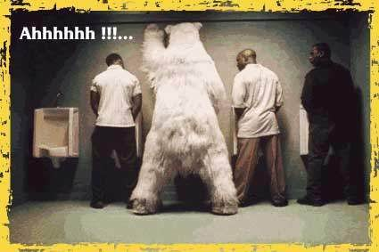
УМЕТЬ ОСТАВАТЬСЯ СПОКОЙНЫМ
В СЛОЖНЫХ СИТУАЦИЯХ

Slide 11
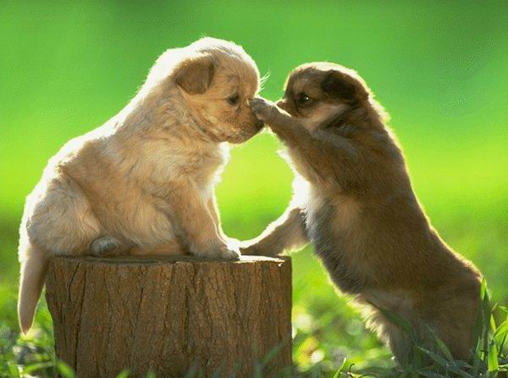
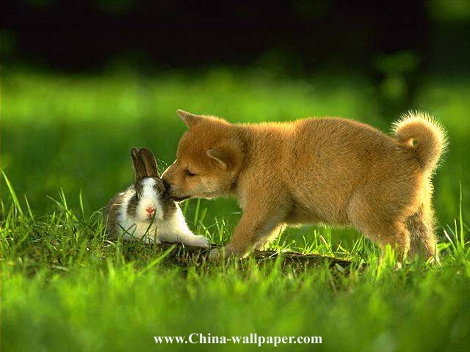
НЕОБХОДИМО УМЕТЬ ПРОЩАТЬ

Slide 12
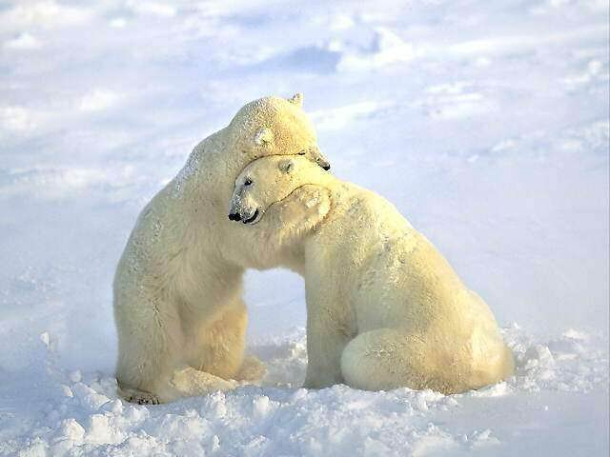
ПОМНИТЬ ПРО СЕРДЕЧНЫХ
ДРУЗЕЙ

Slide 13
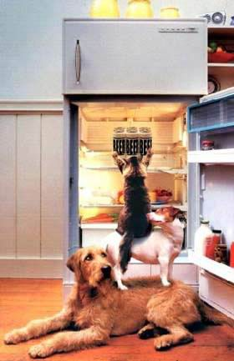
Уметь сотрудничать с людьми и
получать от этого удовольствие

Slide 14
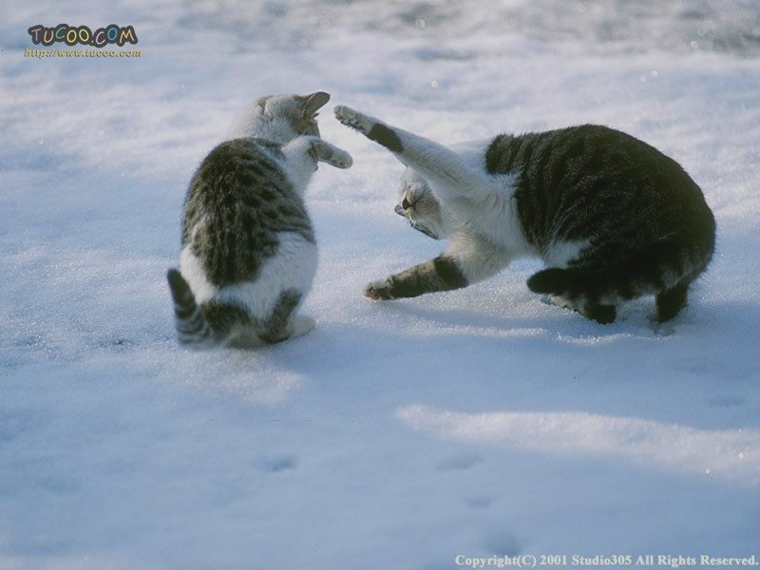
ПОЛУЧАТЬ УДОВОЛЬСТВИЕ
ОТ ОБЩЕНИЯ

Slide 15
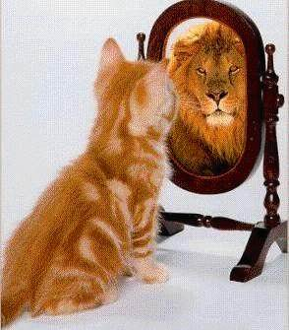
ОБЛАДАТЬ ВЫСОКОЙ
САМОУВЕРЕННОСТЬЮ

Slide 16
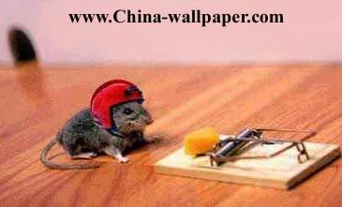
НЕОБХОДИМО БЫТЬ СМЕЛЫМ
И РЕШИТЕЛЬНЫМ,НО ГЛАВНОЕ

Slide 17

НЕ ПЕРЕОЦЕНИТЬ СЕБЯ ! ! !

Slide 18
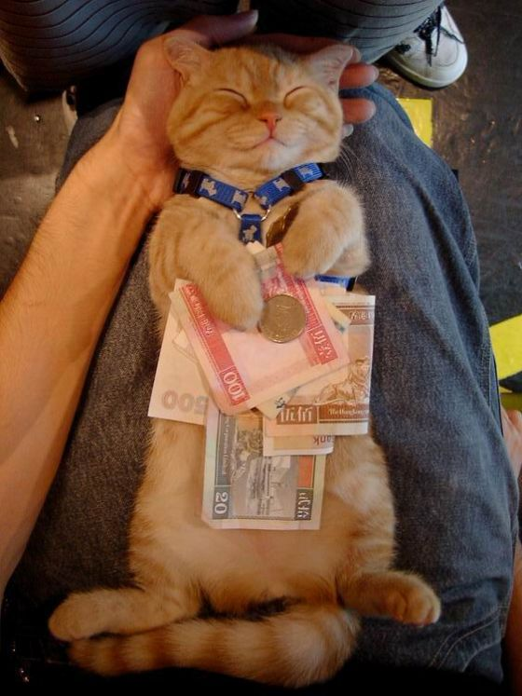
НЕ НУЖНО БЫТЬ
КОРЫСТОЛЮБИВЫМ

Slide 19

НЕ ЗАБЫВАЙТЕ О РОДСТВЕННИКАХ

Slide 20
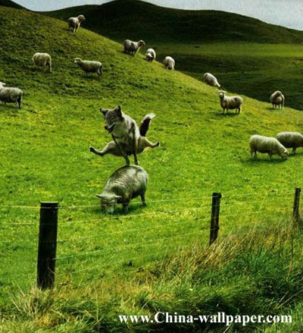
УМЕТЬ ВЕСЕЛИТЬСЯ ОТ ДУШИ

Slide 21
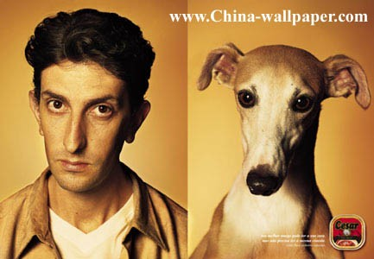

НАЙТИ СВОЮ ВТОРУЮ
ПОЛОВИНУ

Slide 22

НЕ ВМЕШИВАТЬСЯ В ЧУЖУЮ
ЖИЗНЬ

Slide 23
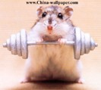
ВЕРИТЬ В СВОИ СИЛЫ

Slide 24

ВЫГЛЯДЕТЬ БЕЗУПРЕЧНО

Slide 25
